Slide 1
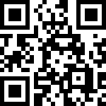
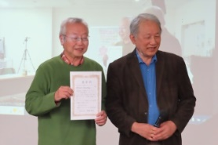
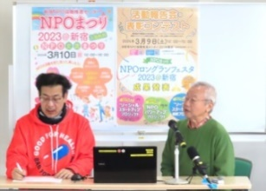
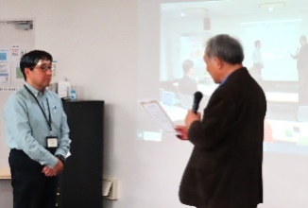
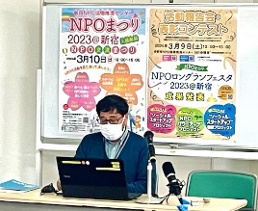
新宿NPO協働推進センター 広報誌
2024/4
VOL.130
Npop’n えぬぽっぷん
◆HPはこちらから
https://snponet.net
給水ンク
NPO POP NEWS＝(略して)『Npop’n』
新宿ＮPO協働推進センターから、社会貢献活動に関連したPOPなNEWS(話題)をお伝えします！
3月9日(土)・10日(日) 『 NPOまつり2023@新宿』開催しました！
NPOの活動について多くの区民・市民の皆さんへ紹介し、NPOとの交流を深めるためのイベントが “NPOまつり2023@新宿"です。3月9日 (土)に"NPOロングランフェスタ2023@新宿“(活動報告会・
表彰コンテスト )3月10日 (日) に“NPO交流まつり”を開催しました。
『NPOロングランフェスタ@新宿』 活動報告会・表彰コンテスト
3月9日 (土)、2023年6月から9ヶ月にわたり協働型プロジェクトやPR活動に取り組んだ団体が成果を発表。発表会とそれに続くコンテスト(A・R部門対象)には、参加団体へ助言と情報を提供してきた協働サポーター (各分野の実務家・専門家)7名が表彰の選考委員として出席し、参加団体が続けてきた活動の強みや優れた点について講評しました。最後に、選考委員長が優れたプロジェクトに大賞と選考委員会賞を授与し、表彰状を手渡しました。
【エントリー部門 主な団体】
プログラムA ”ソーシャル・スタートアップ”プロジェクト
≪相談や連携を通じて課題解決を図る協働型プロジェクト≫
●「未来に踏み出させる最初の一歩」プロジェクト
（FirstStep）
●「災害復興支援プラットフォーム」プロジェクト
（新宿NPOネットワーク協議会）
プログラムR ”ソーシャル・スタートアップ” 継続 プロジェクト (参加計:7団体) ≪2021年から2022年にかけて実施し、今年も継続して取り組むプロジェクト≫ ●新宿区ウオーキング協会 ●新宿NPOネットワーク協議会 ●粋なまちづくり倶楽部
プログラムB ”NPOパワーアップ”活動PRプログラム (参加計:22団体)
≪団体が新たに試み、着手している活動を自らPRする短期・単独型プロログラム≫
《大賞＋副賞10万円》「未来に踏み出させる最初の一歩」プロジェクト：FirstStep
【選考委員会コメント】任意団体の活動で培ってきた「ひきこもり」支援に係るノウハウや対人関係を継承しようと設立したNPOが、立ち上げ当初からさまざまな課題に直面し、その課題を解決するためにコ ンサルタントやプロボノの力を借りて運営基盤の再構築を図ったこと、さらに、人的ネットワークを駆使して行政を動かし地域の「ひきこもり」支援態勢を整えたことはNPO運営のモデル・ケースになりうるものといえる。また、発表では活動が可視化されていて、紆余曲折を経て困難を乗り越えていく過程がよく理解できた。
【FirstStep】
【新宿NPOネットワーク協議会】
《選考委員会賞》「災害復興支援プラットフォーム」一般社団法人 新宿NPOネットワーク協議会)
【選考委員会コメント】「防災といえば避難訓練」という発送を転換し、「防災への備えは自分事」と捉え、自らのサバイバルを考える一助としてワークショップを開催し、町会の人々はじめ、防災に関心のある市民や教育機関・行政担当者を巻き込んだ自助・共助・公助の連携を考える上で意義深い。
【2024年度『NPOロングランフェスタ2024@新宿』開催のご案内】
本年度のNPOロングランフェスタは4月1日よりエントリーを受付けています。また、4月下旬に
は説明会を開催する予定です。詳細は特別サイトにてご確認ください。
1

Slide 2
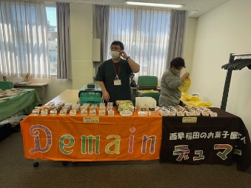
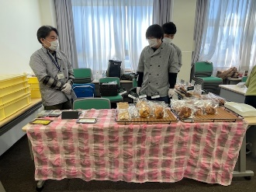
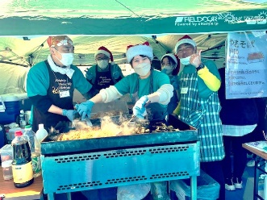
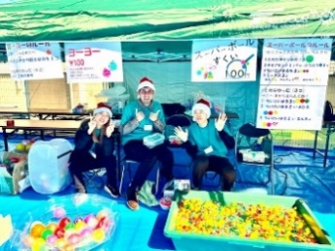
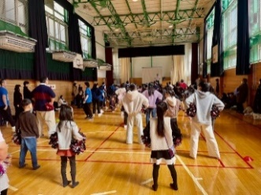
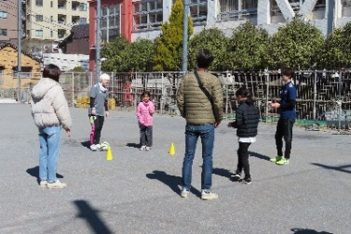
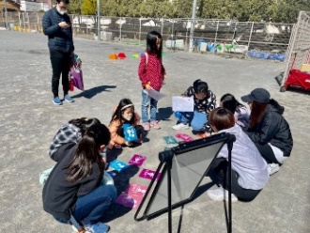
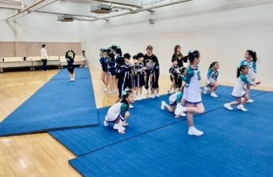
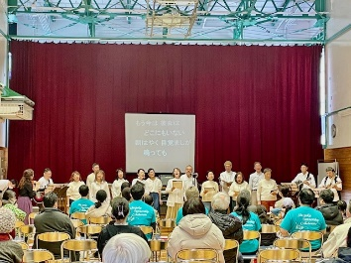
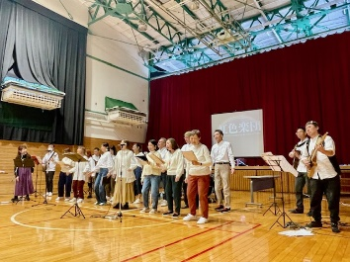
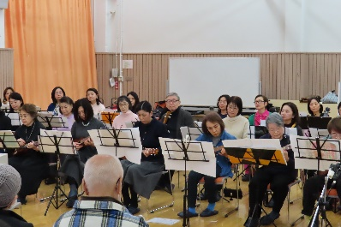
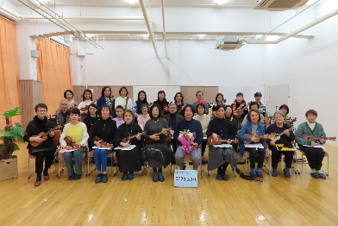
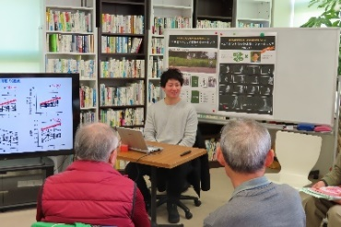
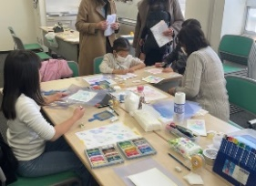
3/10（日）『NPO交流まつり』を開催しました！
『様々なイベントやワークショップを体験して、同じ想いでつながろう！』をテーマに、NPO交流まつりを開催しました。当日は、晴天に恵まれ、小さなお子様を連れたファミリーの姿も多くみられました。屋上では、当センター主催のボランティア研修を経て参加したNPO団体による模擬店はじめ、福祉団体によるパンや洋菓子等の飲食部門も大人気でした。また、各団体が取り組んでいる社会貢献活動を活かした体験コーナーや、ワークショップにも多くの方々が参加しました。その結果、昨年を大きく上回る1,000人近い方々が来場されました！
給水ンク
◆食を通じての交流：福祉団体による販売ブースや模擬店も盛況でした！
新宿第二あした作業所『デュマン』
（洋菓子の販売）
高田馬場福祉作業所『まりそる』
（パンの販売）
新宿第二あした作業所『デュマン』
（洋菓子の販売）
チャリティーサンタ北東京支部
(模擬店運営)
◆スポーツを通じての交流：パラスポーツ体験やチア体験などで盛り上がりました！
スペシャルオリンピックス
日本・東京
『チアリーディング』
S.C.P.Japan
『スポーツを通じて
子どもの権利を知ろう』
日本ブラインドサッカー協会
『ブラインドサッカー体験会』
新宿チアケース from
King of Cheerleaders’ Association
『チア・パフォーマンス』
◆音楽を通じての交流：ロック合唱団＋バンドによるライブ・パフォーマンスやウクレレの演奏で
楽しい時間を過ごすことができました！
虹色楽団 from おとなのバンド俱楽部
『ライブ・パフォーマンス』
小滝橋ひろば・神楽坂サロン ウクレレ教室
『ウクレレ演奏発表会』
◆NPO団体の活動紹介、ワークショップ・体験会他にも多くの方が参加しました。
・新宿区ウオーキング協会×工学院大学『エキセントリック体操体験会』
・多言語多読『多読体験会』
・戸塚町四丁目南町会『地域猫のためのチャリティー・バザー』
・環境ベテランズファーム『自転車発電機体験』
・森とでんえん倶楽部『草笛体験』
・環建ネットワーク『シニア向けPC相談会』
・健康心理教育実践センター『ウェルビーイングの心理テスト』
・日本パステルアート協会『パステルシャインアート体験』
・シャプラニール=市民による海外協力の会『多文化共生コミュニティスペース』
・新宿区危機管理課『防災関連のお話』
・新宿消防団『応急処置についてのお話』
・クリアソン新宿『スポーツを通じての地域貢献活動』（パネル展示）
2

Slide 3
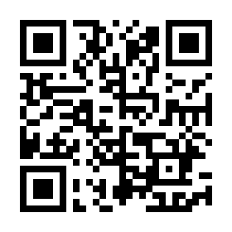
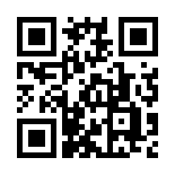
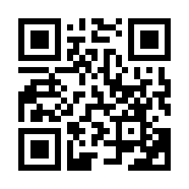
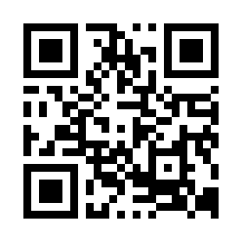
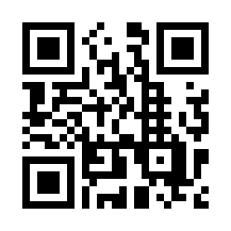

NPO団体紹介!
✤ちょっと気になるNPO団体を紹介します✤
≪認定NPO法人育て上げネット≫
～誰も取りこぼさない共生社会の実現に向けて～
すべての若者が社会的所属を獲得し、「働く」と「働き続ける」を実現できる社会を目指し、若者と社会をつなぐサポートを行っています。若者当事者や保護者を支援するだけでなく、地域・行政・企業など若者を支援する担い手を増やす活動を行っています。
申込みは
こちらから
♪当センターで行われる「第178回市民とNPOの交流サロン」にご登壇いただきます♪
開催日時：2024年5月9日（木）18時45分～20時45分 ※是非ご参加ください。
参加方法：オンライン（詳細はhttps://snponet.net）
語り手：認定NPO法人育て上げネット
参加費：無料
主催・問合せ：新宿NPOネットワーク協議会
後援：新宿区
【電 話】03-5206-6527 【E-mail】hiroba@s-nponet.net
センター利用団体イベント等の情報
イベント情報は各団体のHP等に掲載されているものを紹介しています。諸事情によりイベントが延期や中止になることも考えられますので、詳細については各団体にお問い合わせください。
FirstStep
「親の勉強会」
日 時：2024年5月12日（日）12：30～16：30
会 場：新宿NPO協働推進センター
内 容：不登校やひきこもりの子どもをもつ親の勉強会
参加費：3,000円（事前面談が必要）
申込み：主催者HPの申込みフォームから
問合せ：First Step
【電 話】 070-6576-4633（岩崎）
【H P】 https://1st-step.tokyo/
日本消費者連盟
「酪農を通じて目指す生消連携」
日 時：2024年5月17日（金）14：00～16：00
会 場：オンライン（Zoom）
内 容：食の未来について考える
参加費：500円
申込み：主催者HPの申込みフォームから
問合せ：日本消費者連盟
【電 話】 03-5155-4765
【E-mail】 online@nishoren.org
【H P】 https://nishoren.net/
山の自然学クラブ 「三頭山 東京都檜原都民の森」
日 時：2024年5月18日（土）8：50～15：40
集 合：JR武蔵五日市駅
持ち物：昼食・飲料水・地図・コンパス・筆記用具・
ルーペ・双眼鏡・カメラ
参加費：3,500円
申込み：主催者HPの申込みフォームから
問合せ：山の自然学クラブ
【電 話】 03-3341-3953
【E-mail】 shizengaku＠shizen.or.jp
【H P】 http://www.shizen.or.jp/
日本エニアグラム学会
「エニアグラム無料紹介コース」
日 時：2024年5月21日（火）20：00～21：30
会 場：オンライン（Zoom）
対象者：主催者HP参照
内 容：エニアグラムの体験
参加費：無料
申込み：主催者HPの申込みフォームから
問合せ：日本エニアグラム学会
【電 話】 03-6417-0255
【H P】 https://www.enneagram.ne.jp/
掲載募集
新宿区民活動支援サイト“キラミラネット”をご利用ください
※2月にリニューアルしました！
新宿区を拠点に行われている地域活動や社会貢献活動、
趣味、サークル活動など、身近な地域活動の情報を一堂に集め、
発信するWEBサイトです。現在、WEB会員を募集しています。（登録料は無料です）
URL：https://shinjuku.genki365.net/
問合せ：新宿区地域振興部
地域コミュニティ課
【電話】 03-5273-3872 【FAX】 03-3209-7455
＜イベント情報/ボランティア募集など＞
◆対象期間：2024年6月25日(火)～7月31日(水)
◆募集締切：2024年5月20日(月)
◆対象団体：当センター登録団体、一般利用団体
◆掲載件数：最大5件（1団体1件掲載できます。応募が多い場合は、当センターまたは新宿区内のイベント・登録団体のイベントを優先させていただきます。）
◆申込方法：タイトル、日時、場所、参加費、連絡先を当センターまで、メール又はFAXにてご連絡ください。
3

Slide 4

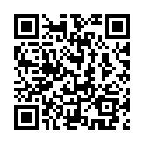
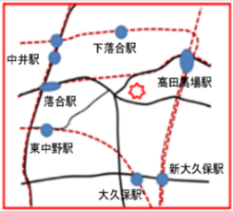
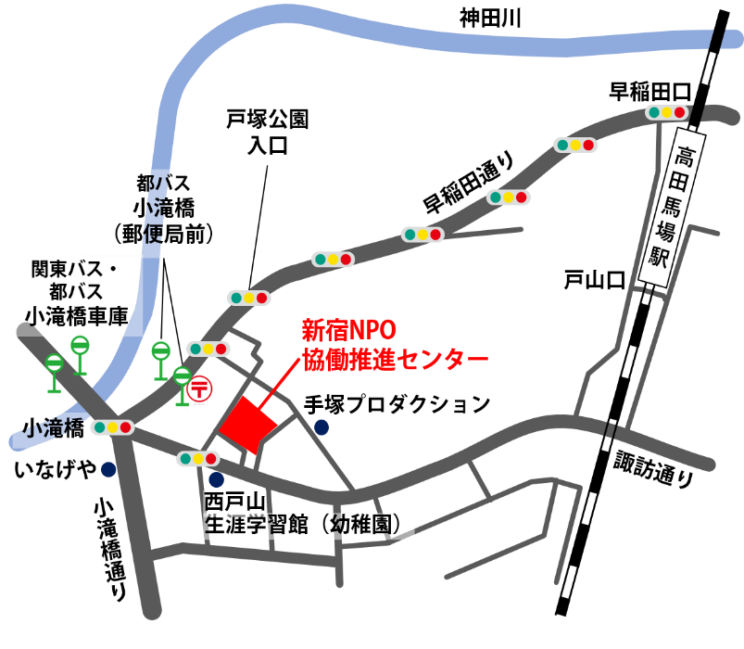
センターからのお知らせ
【NPO設立手続き講座】
『設立に必要な手続きと、設立後に必要なこと。解散・定款について』
【日 時】5月23日(木) 18:45～20:45
【内 容】NPO法人を設立するためには、設立の趣旨や運営・解散方針を定めた定款など、法律に基づいた書類
の作成や手続きなどが必要になります。本講座では、｢そもそもNPOとは何か｣｢非営利とは何か｣「N
POの活動をするにあたってどういう法人格の選択があるのか｣をおさえた上で、NPO法人を設立する
にあたっての注意点に焦点を当て、適切な法人設立(流れや必要事項・定款)や運営について学びます。
【講 師】瀧口 徹 氏 (BLP-Network メンバー・弁護士)
【参加費】1,000円(資料代等)
【会 場】当センター 501会議室
【定 員】会場（先着順）20名 オンライン（Zoom）40名
【NPO組織運営講座】
『強いNPOになる秘訣！数多くの団体を見てきた講師が伝授します！』
【日 時】5月30日(木) 18:45～20:45
【内 容】社会や身近な困りごとを解決しようという強い思いからNPO活動は始まります。NPOは個人的なボラ
ンティアとは異なり、組織を母体としてミッションに立ち向かう民間非営利団体で、その運営には外
してはいけない重要なポイントがあります。本講座では、適正、適切、効果的で、共感を生み出すNP
Oの組織運営について学びます。
【講 師】手塚 明美 氏（認定NPO法人 藤沢市民活動推進機構 理事長）
【参加費】1,000円(資料代等)
【会 場】当センター 501会議室
【定 員】会場（先着順）20名 オンライン（Zoom） 40名
※詳細はHPにてご確認ください
★参加ご希望の方は、電話、FAX、メールにて、下記お問い合わせ先へご連絡ください。
★講座・イベントは諸事情により、延期又は中止する場合がございます。最新情報等に
つきましては、当センターHPをご参照ください。【URL：https://snponet.net/】
【申込フォーム】
オンライン
参加申込
会場
参加申込
情報・お問い合わせ
TEL：03-5386-1315 FAX：03-5386-1318
E-mail：hiroba@s-nponet.net URL：https://snponet.net
Facebook：https://www.facebook.com/shinjuku.npo.center
X(Twitter)：https://twitter.com/s_NPOcenter
Instagram：https://www.Instagram.com/npo_kyogi/
アクセス
〈バスでお越しになる場合〉(いずれの停留所からも徒歩で4分)
・各線 新宿駅 西口より関東バスで｢小滝橋｣下車(乗車時間10分前後)
西口地下より標柱番号12･14を上がった乗場から出るバス(すべて)
・各線 高田馬場駅 早稲田口より都バスで｢小滝橋 (郵便局前)｣下車
(乗車時間5分前後) 早稲田口を出て目の前、高架下の乗場
〈最寄駅から徒歩でお越しになる場合〉
・東京メトロ東西線 落合駅、西武新宿線 下落合駅より徒歩12分
・JR山手線･東京メトロ東西線･西武新宿線 高田馬場駅、JR中央線
東中野駅･大久保駅、都営大江戸線 東中野駅･中井駅より徒歩15分
作成＆発行
新宿区立 新宿NPO協働推進センター
指定管理者：一般社団法人 新宿NPOネットワーク協議会
（〒169-0075 新宿区高田馬場4-36-12)
編集：嶺村 富士雄 林 幸靖 月岡 英人 國府田 明子
4
新宿NPO協働推進センターは、社会貢献活動団体のネットワークづくりの拠点施設です！
センターでは、社会貢献活動団体への施設の貸出しの他、相談や情報提供、講座等、さまざまな事業を実施しています。
4

